Slide 1
HTML, CSS
CONEXIÓN CON CSS
SELECTORES
JERARQUÍA SELECTORES

Slide 2
Etiqueta html más usadas
<body> para el contenido
<head> los metadatos
<header> encabezado de la pagina
<div> división dentro del contenido sin valor semántico
<section> división dentro del contenido
<article> dentro del section división dentro del contenido
<footer> pie de pagina.
<a> para enlaces
<strong> para poner el texto en negrita
<br> para saltos de línea
<h1>…<h6> para títulos dentro del contenido
<nav> menú de navegación.
<ol> para listas ordenadas, <ul> para listas desordenadas, <li> para elementos dentro de la lista
<p> para parágrafos
<span> para estilos de una parte del texto sin valor semántico.
<img> para añadir imágenes al documento
<picture> es un contenedor usado para especificar múltiples elementos <source> y un elemento <img>.
.<main> parte principal de una aplicación web

Slide 3
Maquetación
header
section
section
article
article
section
article
article
footer

Slide 4
Conectar una hoja de estilos a HTML
En línea (por propiedad de HTML).
Etiqueta <style>
Etiqueta <link>

Slide 5
¿Cómo se cambia propiedades en CSS?
Selector {
propiedad : valor;
}

Slide 6
Selectores CSS
Universal (*)
Tipo de etiqueta (nombre-etiqueta)
Clase/class (.)
Identificador/id (#)
Atributo ([atributo=“texto”])
Descendente (padrehijo)
Pseudo clase (elemento:psedoClase)
Pseudo elemento (elemento::psedoElemento)

Slide 7

JERARQUÍA DE SELECTORES
Mayor
!important
Estilo en línea
1 0 0 0
Identificador (id)
Importancia
1 0 0
1 0
Atributo
Pseudo Clase
Clase
1
Seudo Elemento
Elemento
Menor

Slide 8
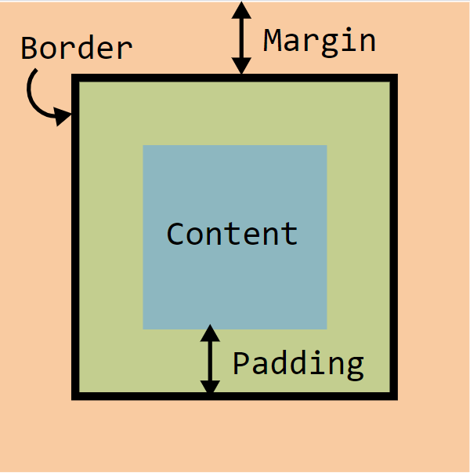
Modelo de caja
“Para HTML y CSS todo es una caja.”

Slide 9
Propiedades recomendadas
Propiedades de texto:
font-family = Cambia el tipo de letra de un elemento ej:
font-family: 'Source Sans Pro',sans-serif;
font-size = Cambia el tamaño del texto ej:
font-size: 32px;
font-size = Define el grosor del texto ej:
font-weight: bold;
color = Se usa para cambiar el color del texto ej:
color: red;

Slide 10
Propiedades recomendadas
Propiedades de caja:
margin/margin-top/margin-rigth/margin-bottom/margin-left = Se usa para
cambiar el espacio hacia afuera ej:
margin: 0; margin: 0 10px; margin: 5px 10px 1px 2px;
margin-bottom: 30px;
padding/padding-top/padding-rigth/padding-bottom/padding-left = Se usa para cambiar el espacio ente el contenido y el borde ej:
padding: 0; padding: 0 10px; padding: 5px 10px 1px 2px;
padding-left: 30px;
margin: 0 auto = Sirve para centrar una caja respecto a su padre ej:
margin : 0 auto;

Slide 11
Propiedades recomendadas
Propiedades de caja:
border/border-top/border-rigth/border-bottom/border-left =
Se usa para cambiar la apariencia del borde de una elemento ej:
border: 1px solid gray; … Linea solida
border: 1px dashed red; … Linea discontinuas
border-radius= Se usa para cambiar la redondez de las esquinas de una caja ej:
border-radius: 10px;
border-radius: 50%; … crea un circulo

Slide 12
Propiedades recomendadas
Propiedades de caja:
width= Cambia el ancho de una caja ej:
width: 100%; … ocupa el ancho total de su padre.
width: 50%; … ocupa la mitad del ancho de su padre.
width: 300px; … ocupa 300px del ancho.
heigth= Cambia el alto de una caja ej:
height: 200px;
background= Define el color de fondo de un elemento ej:
background: #404040; … sistema hexagecimal
background: rgb(0, 128, 255); … red, green, blue / valores del 0 hasta 255
background: rgba(80, 16, 40, 0.5); … a = Transparencia/valores del 0 - 1

Slide 13
FUENTES:
https://neliosoftware.com/es/blog/pseudo-elementos-y-pseudo-selectores-css/
https://www.iebschool.com/blog/que-es-etiqueta-html-analitica-usabilidad/
https://www.mclibre.org/consultar/amaya/css/css-pseudoclases.html#first-child
https://www.youtube.com/watch?v=OWKXEJN67FE&list=PLV38oVkh509cfiqbFqhdwWiBB-Ye-87RA
https://www.youtube.com/watch?v=Rd6HYvVgSXA&list=PLV38oVkh509cfiqbFqhdwWiBB-Ye-87RA&index=3

